Slide 1
Git y builds
emojis everywhere!
👶 💄 🎨 🛠 ✨ 🚑 🚀 🐳 🧪 🚴 🐎
30.09.2021
Open space

Slide 2

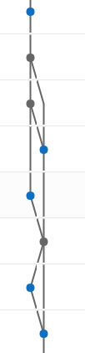



Configuración en GIT
develop
“Los desarrolladores somos los responsables de que haya una buena historia de Git en el proyecto”
Estrategia de ramas
Definir Rama por defecto
develop/main/master con historia lineal
Tipos de commits
No poder hacer push a ramas develop/main/master
Commits Semanticos
Pull Requests

Slide 3
Estrategia de ramas
30.09.2021
CONFIGURACIÓN DE GIT

Slide 4
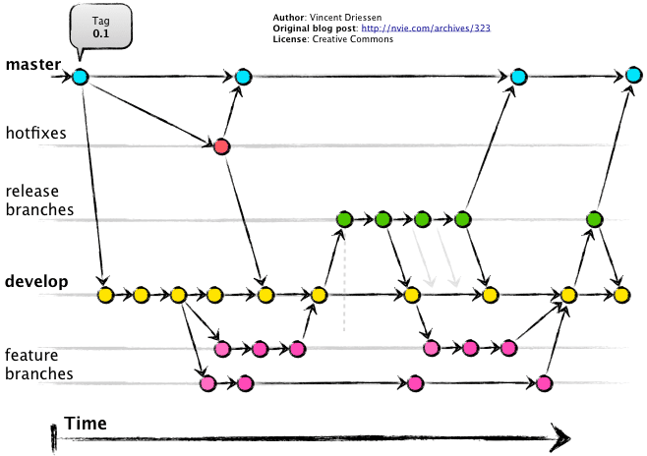
Configuracion de GIT
Estrategia de ramas – Git Flow
master/main nunca está roto
Ramas Ordenadas
Complejo para equipos pequeños
El código que se despliega en Prod es de distinta rama que el en Dev

Slide 5
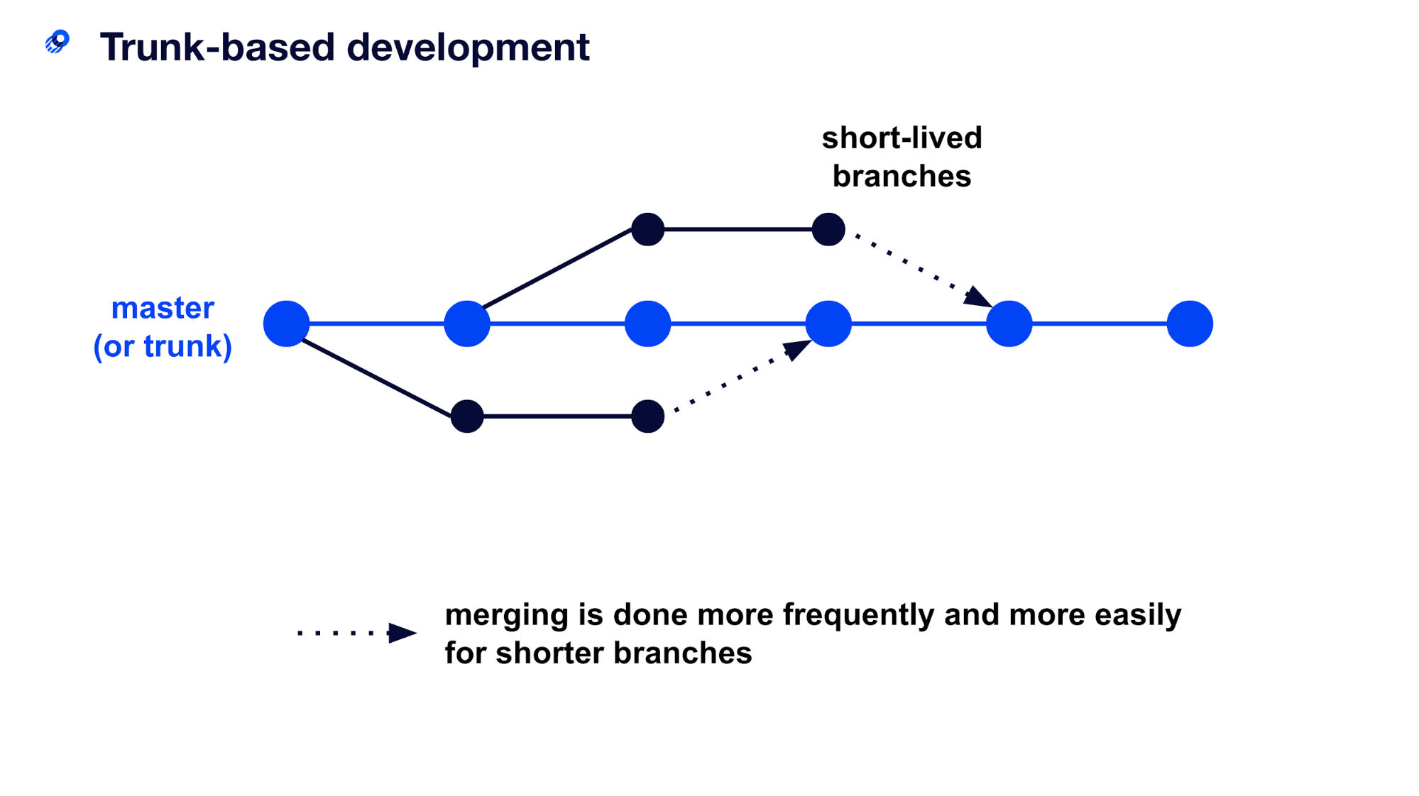
Configuración de GIT
Estrategia de ramas – Trunk based
master/main puede estar “roto”
Más simple para equipos pequeños
Código en prod más rápido
El código de la misma rama de dev es el que se despliega en Prod

Slide 6
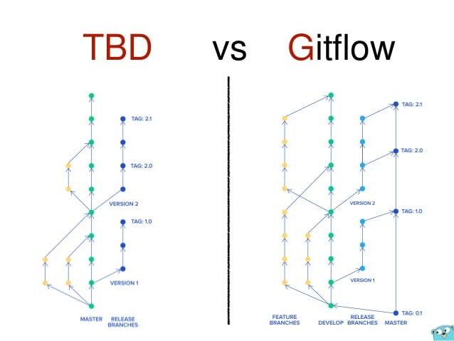
Configuración de GIT
TBD vs Gitflow

Slide 7
Rama por defecto
30.09.2021
CONFIGURACIÓN DE GIT

Slide 8
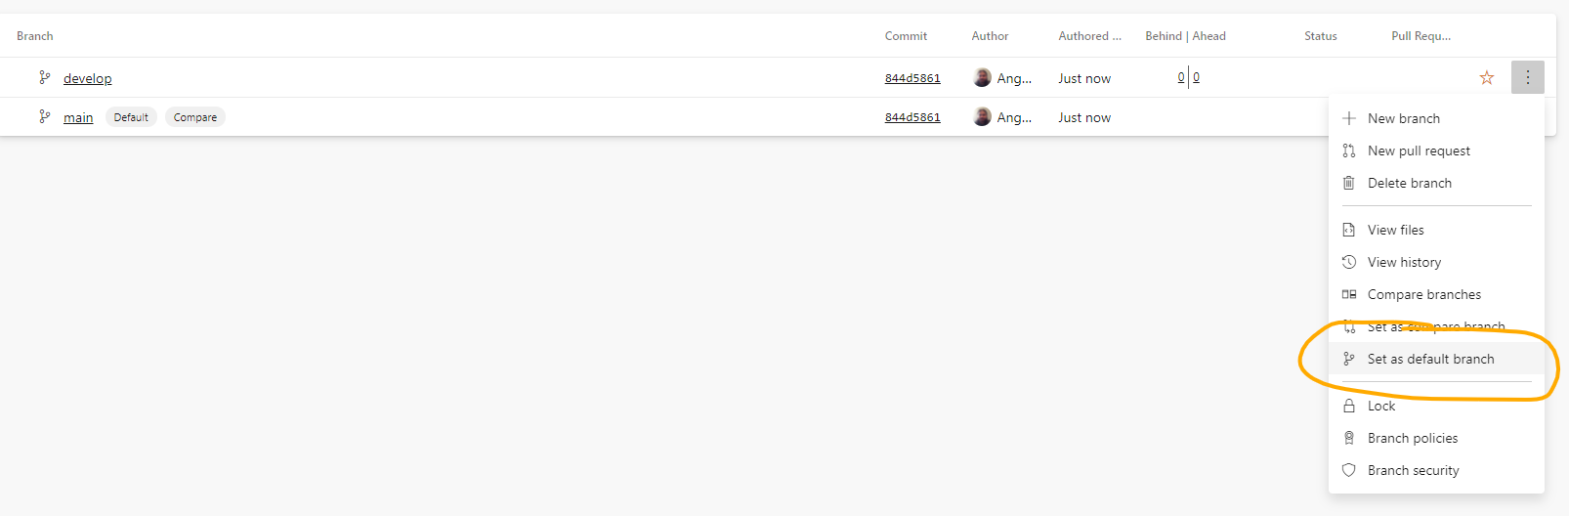
Configuración en GIT
Setear la rama por defecto del repo
La rama por defecto es la rama en la que se trabaja al clonar el proyecto

Slide 9
Historias de las ramas
30.09.2021
CONFIGURACIÓN DE GIT

Slide 10
Configuración en GIT
Tipos de Ramas
Ramas principales: main/master/develop
Feature branches
Ramas de código con las que trabajamos día a día.
Ramas de Hotfixes

Slide 11
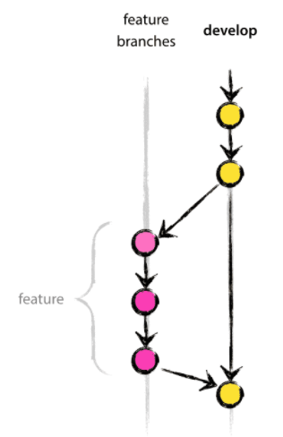
Historias en feature branches
La historia en las feature branches da igual como esté.
Al final se integran en develop/main como un único commit squasheado
Cuando se integran estas ramas se eliminan del repo.
Es importante tener una nomenclatura de ramas para nombrar las feature-branches:
feature/<num-task>

Slide 12
Historias en las ramas principales
La historia en las ramas main/master/develop debe ser líneal
No se debe hacer push directamente a estas ramas, por lo que deben protegerse.
Se tiene que mergear siempre a las ramas principales desde una Pull Request con un commit “squasheado” a develop (main si solo tenenos una rama) de una feature branch.

Slide 13
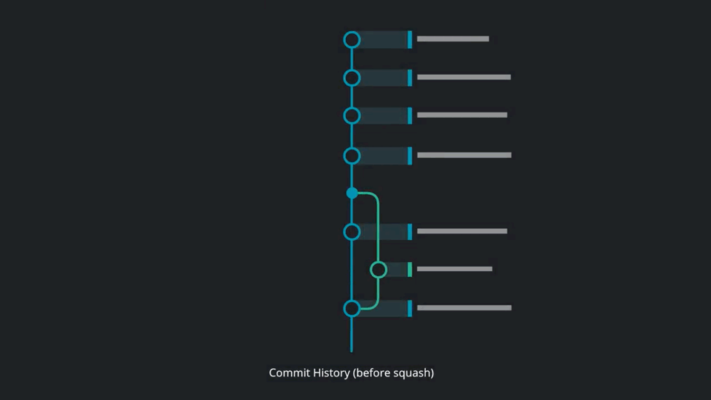
Historias en las ramas principales
¿Qué es un Squash?
Hacer squash en Git, (“aplastar”), hace que nuestra rama a mergear se componga de un solo commit.

Slide 14
Historias en las ramas principales
¿Como se hace un Squash?
https://geeks.ms/windowsplatform/2015/11/05/squasing-en-git/
¿Hace falta saberlo?

Slide 15
Configuración en GIT
Paso de develop a master
El código que llegue a Producción debe ser idéntico al que se ha desarrollado en Dev para evitar sorpresas
develop y master deben ser iguales
Dos ramas son iguales cuando tienen exactamente los mismos Commits.
master y develop deben apuntar a los mismos commits, aunque develop pueda ir delante en la historia

Slide 16
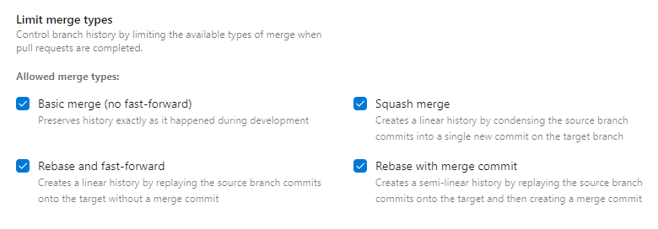
Tipos de merge
Azure DevOps - Merges

Slide 17
Tipos de merge
Ramas – Merge (Muy Opinable)
develop => Squash Merge
main/master sin develop => Squash Merge
master/main con develop => rebase and fast-foward

Slide 18
Demo Protección de Ramas
30.09.2021
CONFIGURACIÓN DE GIT

Slide 19
Commits Semánticos
30.09.2021
CONFIGURACIÓN DE GIT

Slide 20
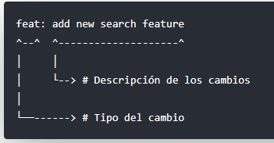
Commits Semánticos
Definición
Los commits semánticos son una especificación para dar significado a los mensajes de los commits haciéndolos más legibles.
Los commits semánticos solo son necesarios al mergear a develop.
Las ramas de feature-branches no hace falta que lleven commits semánticos, ya que se mergean y quedan en un commit (el que debe ser semántico para la historia en Git)

Slide 21
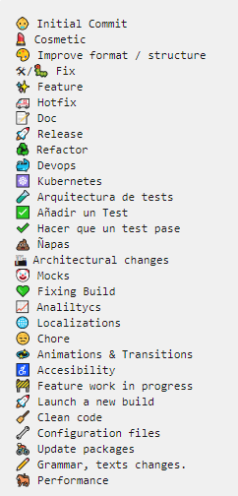
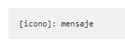
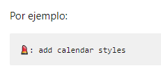
Commits Semánticos
Emojis everywhere!
Los emojis pueden ser una manera divertida de clasificar nuestros commits semánticos
https://marcoscobena.com/?i=git
https://opensource.com/article/19/2/emoji-log-git-commit-messages

Slide 22
Configuración Pull Request
30.09.2021
CONFIGURACIÓN DE GIT

Slide 23
Pull Request
Revisión
"La velocidad de tu equipo es igual a la velocidad del último revisor de las PRs“
Es la velocidad a la que se mergea tu código a tu rama principal
Es importante encontrar el perfecto equilibrio de tu equipo para la configuración de los Revisores de la Pull Request
El revisor más importante de una PR es el revisor automático. (compilar + test)
La revisión de una PR no debería durar más de 5 minutos
Haz más code review con tu compañero en lugar de revisar PRs mucho tiempo.

Slide 24
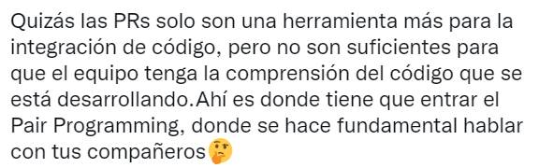
Pull Request
Revisión

Slide 25
Pull Request
Obligatorio
Enlazar una tarea a cada Pull Request
Pasar una Build para tener un revisor automático
Tener un flujo de Resolución de Comentarios claro
Es importante dar feedback constructivo
Ser ágiles en la comunicación al equipo de una Nueva Pull Request (Canal de Teams por ej)

Slide 26
Demo Pull Request – Azure DevOps
30.09.2021
CONFIGURACIÓN DE GIT

Slide 27
Git
Piensa en Commits!
Las ramas solo son punteros a commits.
Se puede navegar con git checkout a los commits también.
Puedes sacar el id del commit en Azure DevOps
Si sabes a que commit quieres cambiar develop, solo tienes que eliminar develop de tu local, navegar al commit en el que quieres posicionar develop y volver a crearlo
git branch -D develop
git checkout <commitId>
git checkout -b develop
git push origin develop

Slide 28
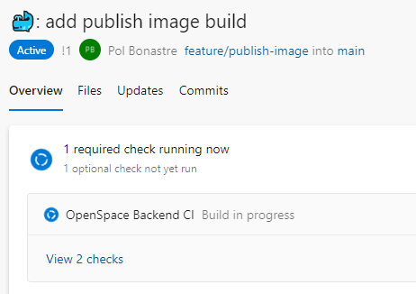
Builds de validación en PR
Obligar a cumplir ciertas normas de calidad de código
Compilar
Pasar los test y cobertura de código
Sonarcloud…

Slide 29
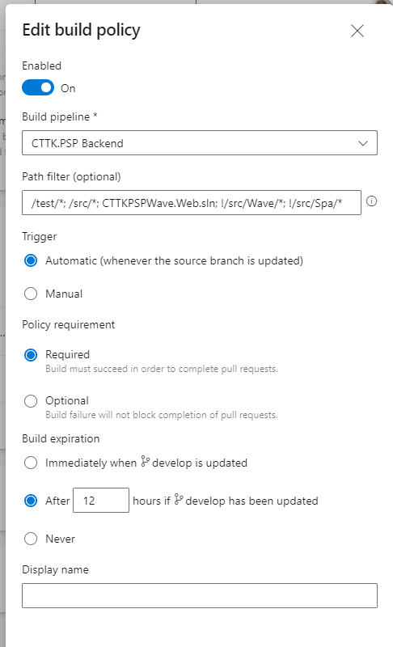
Pull Request
Build Configuration en Pull Requests

Slide 30
Ejemplo: Configuración de una Build en Azure DevOps
30.09.2021
CONFIGURACIÓN DE Builds

Slide 31
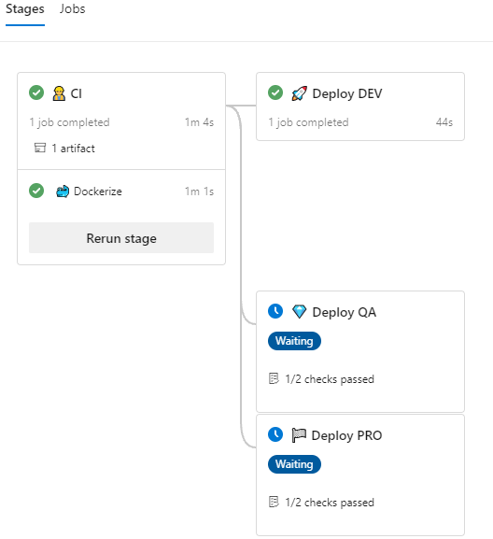
Stages en las builds

Slide 32
Stages en las builds
Definición de un stage
- stage: DeployDEV
displayName: '🚀 Deploy DEV'
dependsOn: CI
condition: succeeded()
variables:
# - group: 'Group.Dev'
- name: ContainerRegistryName
value: 'openspace2021'
- name: "ContainerRegistryRepository"
value: "backend"
jobs:
- template: templates/deploy-image.yml
parameters:
environment: dev
containerServiceConnection: 'OpenSpaceACRDev'

Slide 33
Stages en las builds
Definición de un template
parameters:
- name: environment
type: string
jobs:
- deployment: deploy${{parameters.environment}}
displayName: 'Deploy ${{parameters.environment}} environment'
pool:
vmImage: "ubuntu-latest"
environment: ${{parameters.environment}}
strategy:
runOnce:
deploy:
steps:
- checkout: none

Slide 34
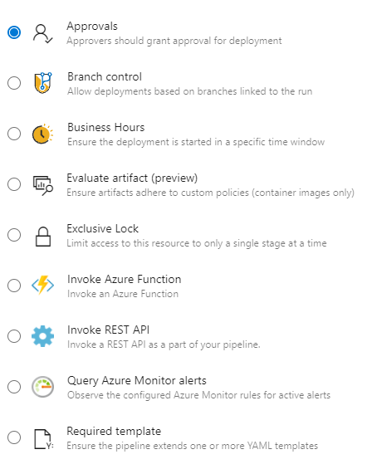
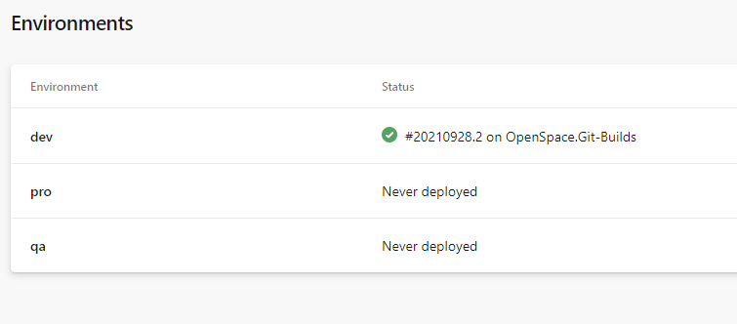
Configuracion de Environments
Establecer políticas a nivel de entorno
Aprobadores requeridos
Ramas permitidas
…

Slide 35
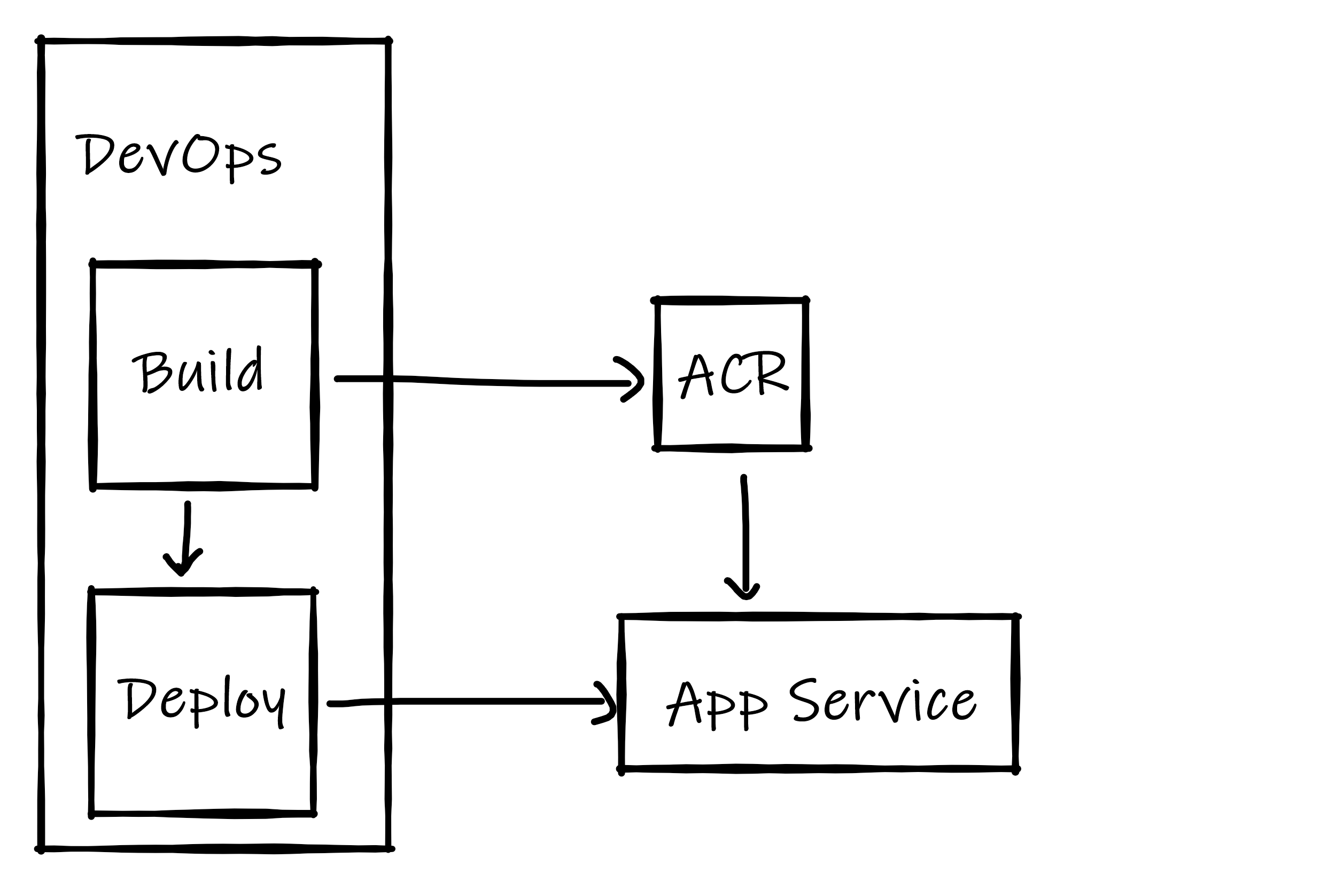
¿Qué pasa si tenemos un ACR por entorno?
Necesitaremos una build por entorno:
Generaremos distintas imágenes con el mismo código
Más tiempo para desplegar en todos los entornos

Slide 36
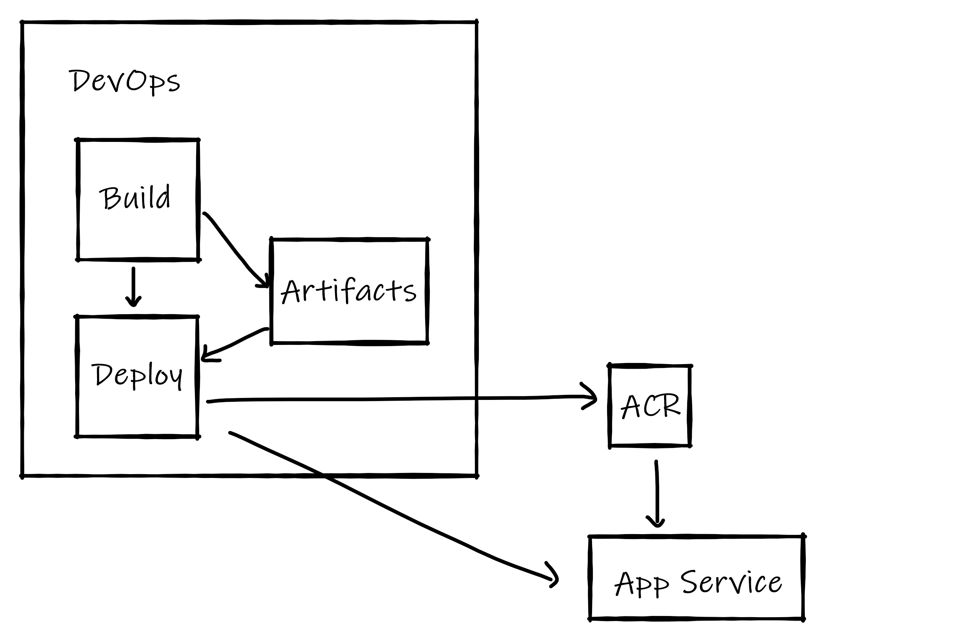
Imagen de Docker como artefacto
Tener 1 build para todos los entornos
Compartir la misma imagen

Slide 37
Truco para la build de Docker
Mejora del rendimiento, seguridad…
steps:
- task: Docker@2
displayName: '🤘 Build Project image'
inputs:
command: "build"
Dockerfile: "$(DockerFile)"
buildContext: "$(Build.SourcesDirectory)"
repository: "repository"
tags: $(DockerTag)
env:
DOCKER_BUILDKIT: 1

Slide 38
Truco para la build de Docker
Garbage collection de imagenes intermedias automático
Caché de instrucciones
Concurrencia en builds multistage (distintos FROM no dependientes)
Ejecucion sin privilegios de root
…

